Slide 1

医智助手
面向医疗信息化建设的智能问答平台
汇报人 / PRESENTER
© Designed 何朋伟
适用场景 / SCENARIOS
第七组：全体成员
医疗信息化系统建设

Slide 2
目录
项目概览与核心技术架构

一、项目背景与多角色用户体系

五、数据库设计与11张核心数据表
5大系统角色的定义、权限及其业务场景
MySQL建表语句、表结构及关联逻辑（ 11张表）
二、核心功能与RAG智能咨询机制

六、运行配置与Docker一键部署
RAG检索增强生成、降级策略与智能咨询工作流
多环境变量配置、快速启动指南与演示账号

三、12大疾病知识库与权限隔离模型

七、项目总结与免责声明
12个公开/私有文档库划分及其角色访问权限
项目医疗价值评估与医疗信息合规说明
➔
四、系统技术架构与前后端技术栈
基于 Vue 3、Flask、Milvus 及 MySQL 的稳健架构

Slide 3

项目背景与多角色用户体系
医疗信息化是现代医院管理与患者服务的核心支撑。本系统以“医学知识库 + 智能问答”为切入点，构建了一个包含患者、医生、护士、群众、管理员五种角色的医疗辅助平台。
群众
PUBLIC
患者
PATIENT
医生
DOCTOR
护士
NURSE
管理员
ADMIN
主要访问公开信息。
系统服务的核心对象。
医疗服务提供者与建设者。
医疗护理的执行者。
系统最高权限维护者。
基于公开知识库进行智能咨询
享有群众全部公开功能
创建管理知识库及文档
查看患者信息与记录护理
管理系统所有用户角色
查询本人住院信息与消费明细
管理患者信息与住院记录
查看个人排班
维护全部公开/私有知识库
浏览健康资讯与就诊指南
维护个人排班计划
智能咨询受限于公开知识库
监控全系统整体数据看板
进行在线预约挂号
查询历史预约挂号记录
检索查看私有文档权限

Slide 4
核心功能与 RAG 智能咨询机制
系统将现代 AI 大模型能力与传统 HIS 业务逻辑深度融合，提供了一套智能化、可追溯的医疗咨询与业务处理方案。

核心功能板块

RAG（检索增强生成）工作流程
智能医疗咨询 (RAG)

用户输入自然语言提问

自然语言提问，自动召回知识库文档并根据角色权限过滤，附带引用来源。


知识库检索：根据当前用户角色过滤可见文档 公开 / 私有

患者健康档案

提供最近住院信息、消费明细、预约挂号的完整查询链条。

文档切分与向量召回 Milvus / NumpyStore

⇨
医护工作台
涵盖患者管理、护理记录更新、排班查询与管理等临床协作。

构建 Prompt 上下文 Top-K 相似片段

知识库管理

LLM 处理 OpenAI / DeepSeek 接口

支持多格式上传、自动切分、向量化入库与 Milvus 高效检索。

·
SSE (Server-Sent Events) 流式响应与前端渲染

系统管理
用户权限管理及全系统运行数据的图形化看板展示。
❑
高可用检索机制
系统设有最低相似度阈值 (MIN_SIMILARITY)。当接口调用失败或未配置 Key 时，系统将自动 降级为离线本地合成回答，确保业务连续性。

Slide 5

12大疾病知识库与权限隔离模型
系统内置 12 个疾病领域专业知识库 · 全系统共计 240 篇专业医学文档

呼吸系统疾病

心血管疾病
消化系统疾病

角色与权限控制矩阵
公开
感冒、哮喘、慢阻肺
公开
高血压、冠心病、心衰
公开
慢性胃炎、消化性溃疡
私有
咳嗽鉴别、呼吸机规范
私有
房颤抗凝、心脏康复
私有
HP根除、上消化道出血
业务功能 | 患者 | 医生 | 护士 | 群众 | 管理员
智能咨询
统计看板
公开库查询
私有文档查询

神经系统疾病

内分泌代谢
泌尿肾脏疾病
公开
脑卒中、偏头痛、癫痫
公开
糖尿病、甲亢、痛风
公开
肾结石、慢性肾脏病
私有
静脉溶栓、神经重症
私有
降糖方案、甲状腺危象
私有
透析管理、PSA解读

风湿免疫疾病

感染性疾病

急诊急症
公开
关节炎、系统性红斑狼疮
公开
流感、乙肝、肺结核
公开
急性胸痛、急性腹痛
私有
抗体解读、生物制剂
私有
抗菌药合理使用
私有
急诊分诊、多发伤急救

外科骨科疾病

皮肤科疾病

妇儿疾病
公开
骨折、阑尾炎、腰突
公开
湿疹、荨麻疹、痤疮
公开
小儿肺炎、妊娠期糖病

注：权限隔离基于 RBAC (基于角色的访问控制) 模型，确保临床核心敏感文档仅供授权医疗专业人员访问，保障医疗数据合规性与安全性。
私有
围手术期、DVT预防
私有
激素分级、重症药疹
私有
妊高症、新生儿黄疸

Slide 6

系统技术架构与前后端技术栈
系统采用经典的前后端分离架构，通过 Nginx 代理前端单页应用，Flask 提供业务及 AI 接口，Milvus 及 MySQL 提供底层数据持久化。
技术栈构成 / TECH STACK LAYERS
系统架构图 / SYSTEM ARCHITECTURE
前端层 FRONTEND
Vue 3 + TypeScript + Element Plus + Pinia + ECharts

用户

Vue 3 前端

Flask API 服务
后端层 BACKEND
Python + Flask (Blueprint架构) + SSE (流式响应)

智能咨询服务 (Chat)
存储层 STORAGE
关系型
MySQL 8 (默认) 或 SQLite

MySQL
向量型
Milvus (高性能) 或 NumpyStore (本地兜底)

检索与上下文构建
AI与RAG层 INTELLIGENCE

Milvus / Numpy
适配 OpenAI 兼容接口，使用 BAAI/bge-large-zh-v1.5 进行高精度语义向量化。

大语言模型接口 (OpenAI Compatible)

Slide 7
数据库设计与 11 张核心数据表
基于 MySQL 8 的结构化数据持久化架构

MySQL 8.0
⬅
Auto-Schema

核心数据表概览

核心建表 SQL 示例
Schema Definition Snippet


核心业务表
-- 用户表
CREATE TABLE IF NOT EXISTS `users` (
`id` INT UNSIGNED NOT NULL AUTO_INCREMENT,
`username` VARCHAR(32) NOT NULL UNIQUE,
`password_hash` VARCHAR(255) NOT NULL,
`role` VARCHAR(16) NOT NULL,
PRIMARY KEY (`id`)
) ENGINE=InnoDB DEFAULT CHARSET=utf8mb4;
​
-- 知识库表
CREATE TABLE IF NOT EXISTS `knowledge_bases` (
`id` INT UNSIGNED NOT NULL AUTO_INCREMENT,
`owner_id` INT UNSIGNED NULL,
`name` VARCHAR(128) NOT NULL,
`visibility` VARCHAR(16) DEFAULT 'private',
PRIMARY KEY (`id`)
) ENGINE=InnoDB DEFAULT CHARSET=utf8mb4;
users
knowledge_bases
documents

问答日志表
conversations
messages
citations

医院业务表
hospitalizations
bills
appointments
nursing_records
schedules

系统启动自动建表 (Schema Auto-Sync)

seed.py 自动注入演示数据

Slide 8
运行配置与 Docker 一键部署
临床医疗系统架构部 · 部署与权限概览

核心配置文件
.env

部署与启动

演示账号体系
DOCKER COMPOSE
全局统一密码: demo123
# 数据库配置
DB_TYPE=mysql
docker compose up --build
MYSQL_HOST=127.0.0.1
patientdemo | 患者
本地环境

查询个人病历与费用账单
# 向量数据库
后端启动
MILVUS_ENABLE=1
pip install -r req.txt
⇨
doctordemo | 医生
# 大模型配置
python app.py
自建库管理与临床文档处理
OPENAI_BASE_URL=https://api.deepseek.com/v1
OPENAI_API_KEY=sk-xxx
前端启动

nursedemo | 护士
npm install && npm run dev
支持临床护理工作台操作
# RAG 参数
TOP_K=5

publicdemo | 群众
MIN_SIMILARITY=0.30
仅限公开医疗咨询服务

admindemo | 管理员
系统全权限，监控全站运行

Slide 9
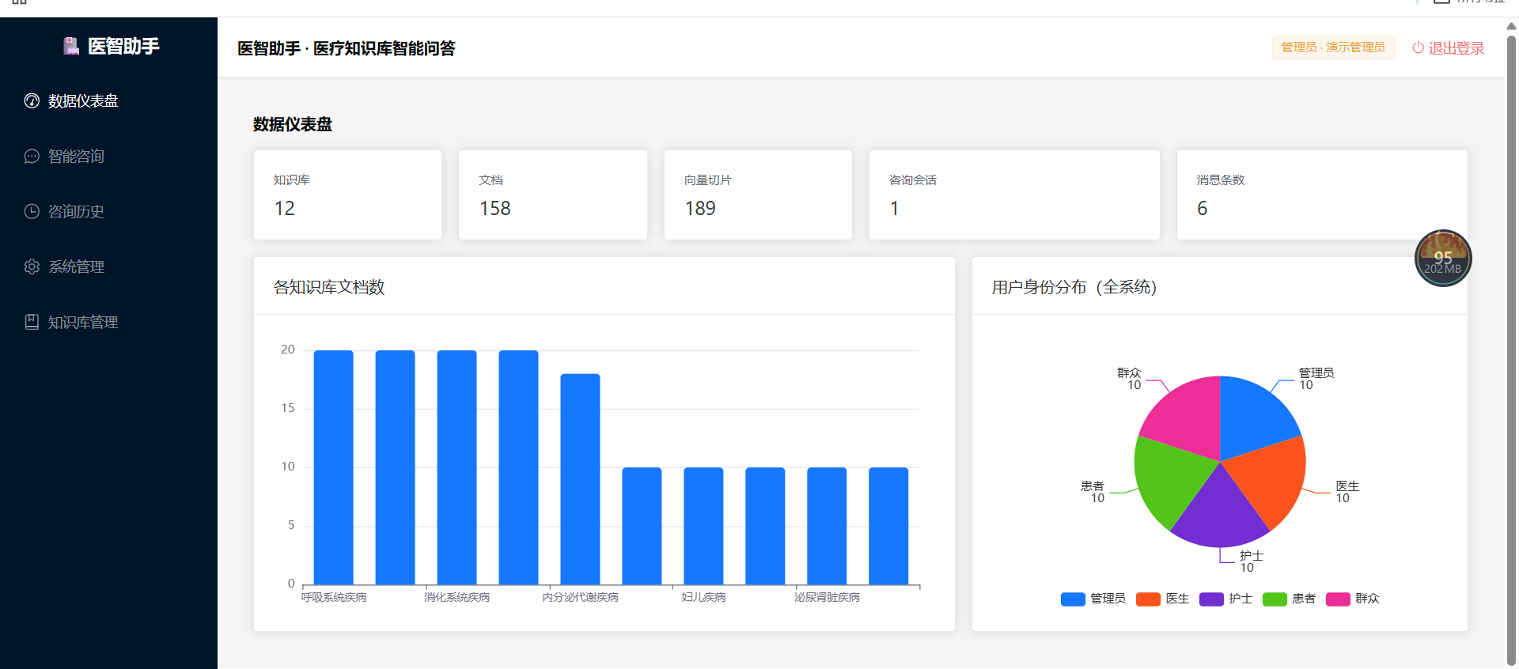
成果展示 -管理员端
临床医疗系统架构部 · 部署与权限概览
管理员
ADMIN
系统最高权限维护者。
管理系统所有用户角色
维护全部公开/私有知识库
监控全系统整体数据看板

Slide 10
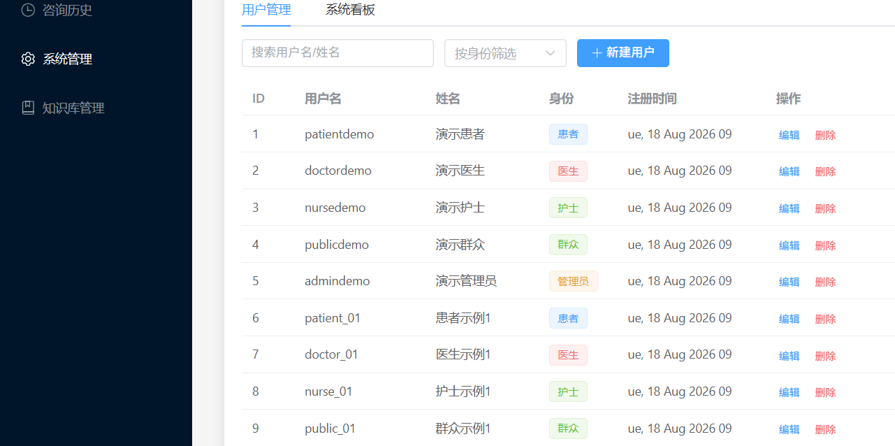
成果展示 -管理员端
临床医疗系统架构部 · 部署与权限概览
管理员
ADMIN
系统最高权限维护者。
管理系统所有用户角色
维护全部公开/私有知识库
监控全系统整体数据看板

Slide 11
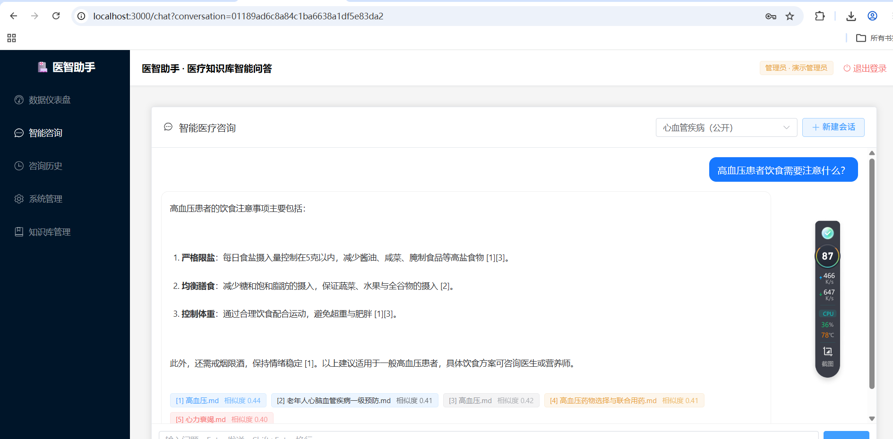
成果展示 -管理员端
临床医疗系统架构部 · 部署与权限概览
管理员
ADMIN
系统最高权限维护者。
管理系统所有用户角色
维护全部公开/私有知识库
监控全系统整体数据看板

Slide 12
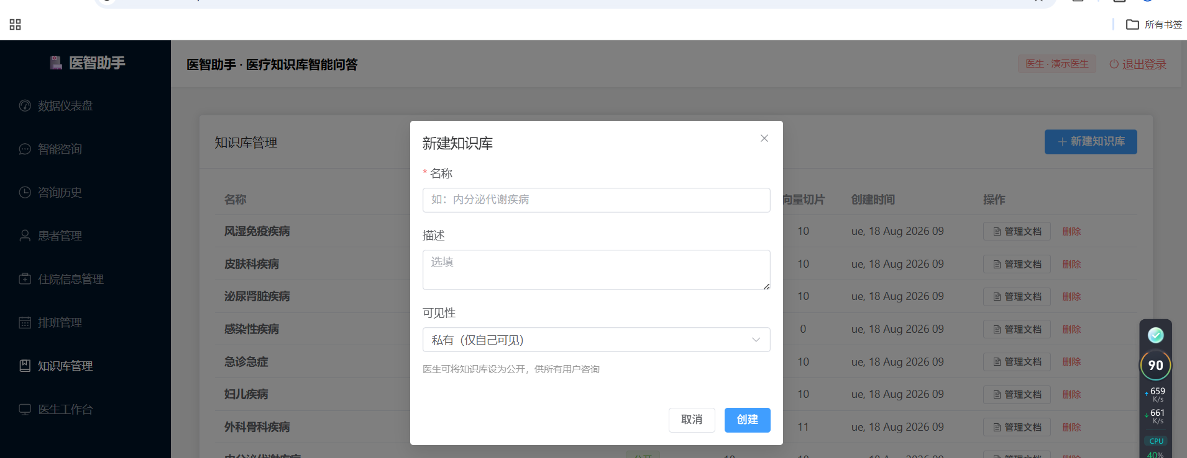
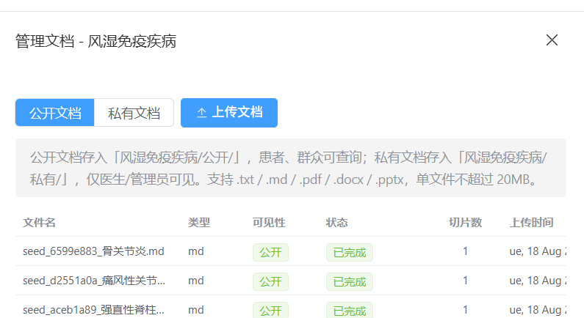
成果展示 -医生端
医生
DOCTOR
医疗服务提供者与建设者。
创建管理知识库及文档
管理患者信息与住院记录
维护个人排班计划
检索查看私有文档权限

Slide 13
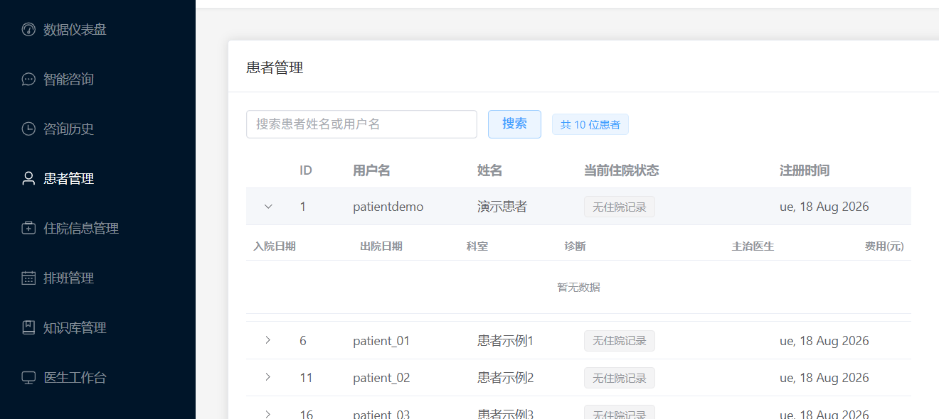
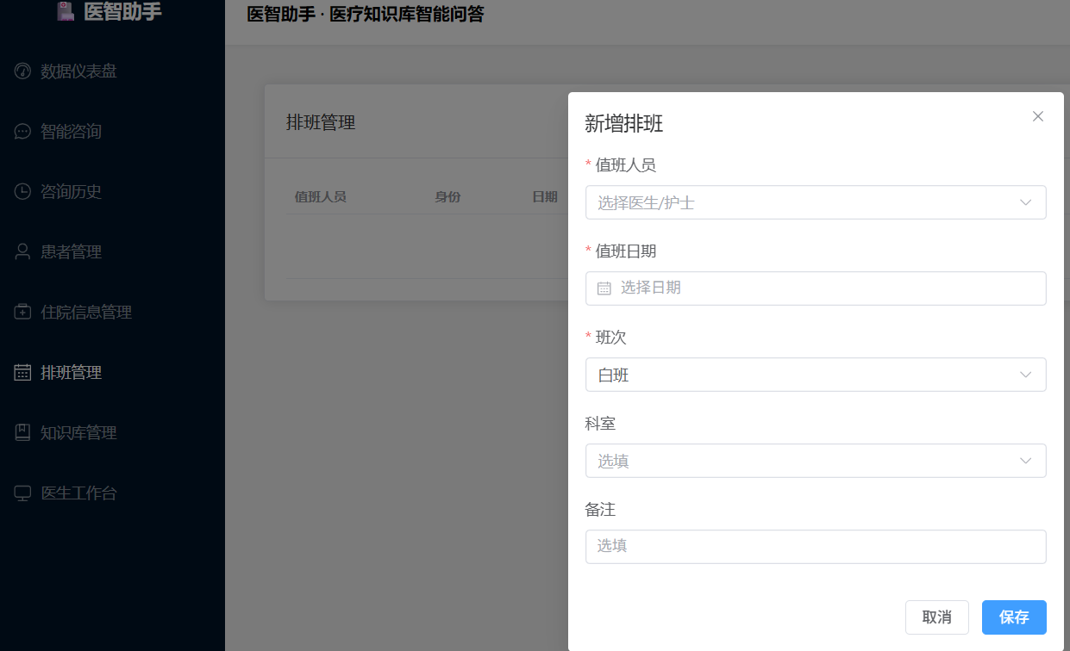
成果展示 -医生端
医生
DOCTOR
医疗服务提供者与建设者。
创建管理知识库及文档
管理患者信息与住院记录
维护个人排班计划
检索查看私有文档权限

Slide 14
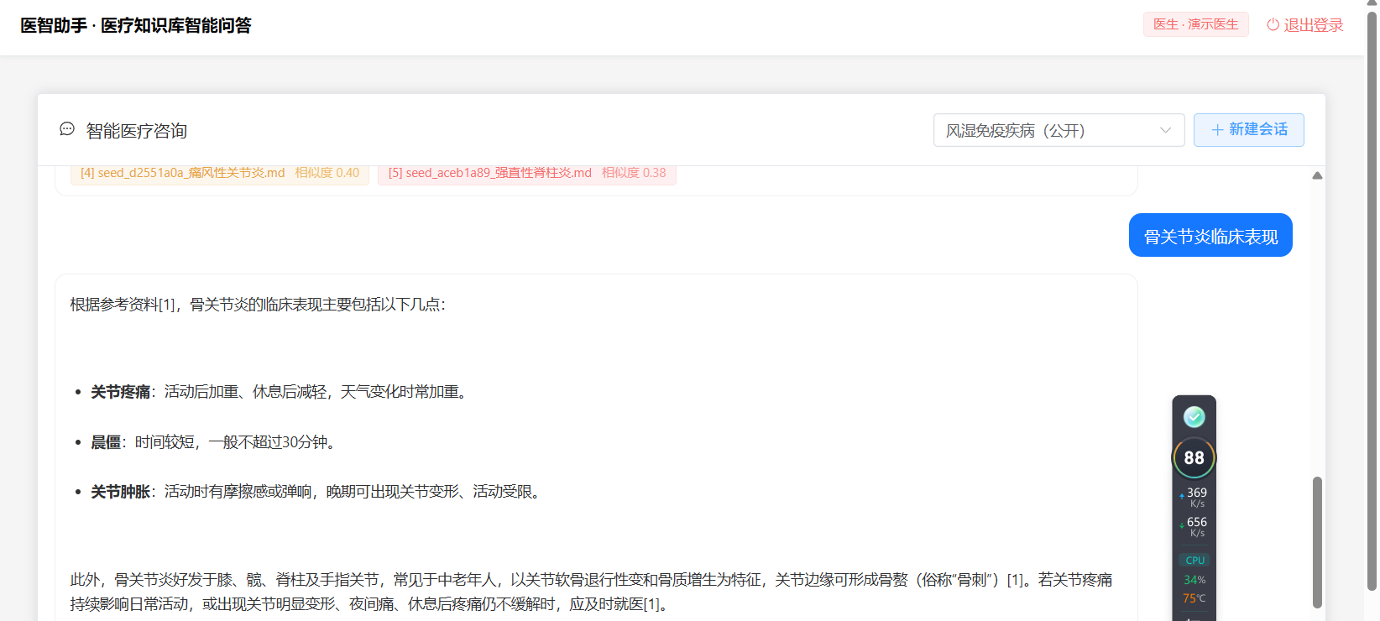
成果展示 -医生端
医生
DOCTOR
医疗服务提供者与建设者。
创建管理知识库及文档
管理患者信息与住院记录
维护个人排班计划
检索查看私有文档权限

Slide 15
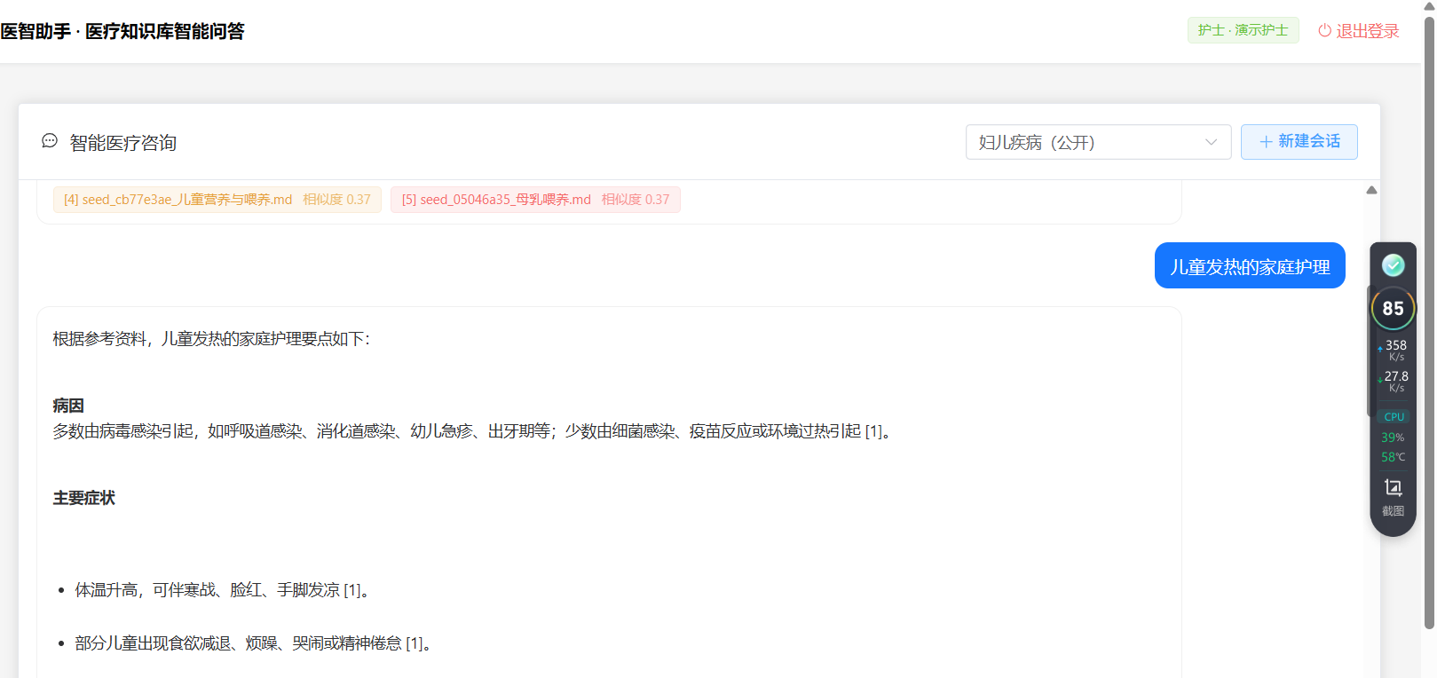
成果展示 -护士端
护士
NURSE
医疗护理的执行者。
查看患者信息与记录护理
查看个人排班
智能咨询受限于公开知识库

Slide 16
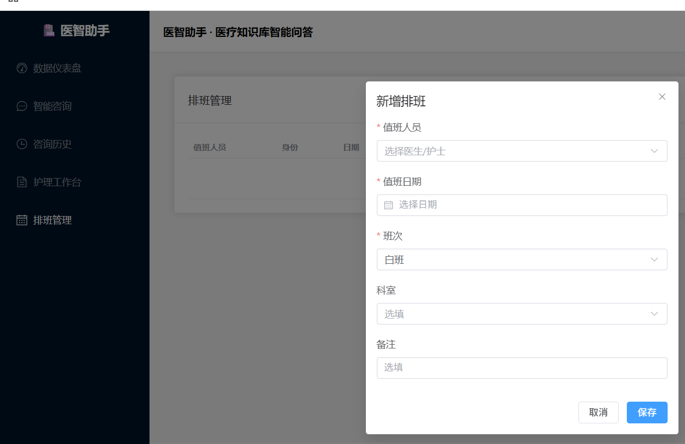
成果展示 -护士端
护士
NURSE
医疗护理的执行者。
查看患者信息与记录护理
查看个人排班
智能咨询受限于公开知识库

Slide 17
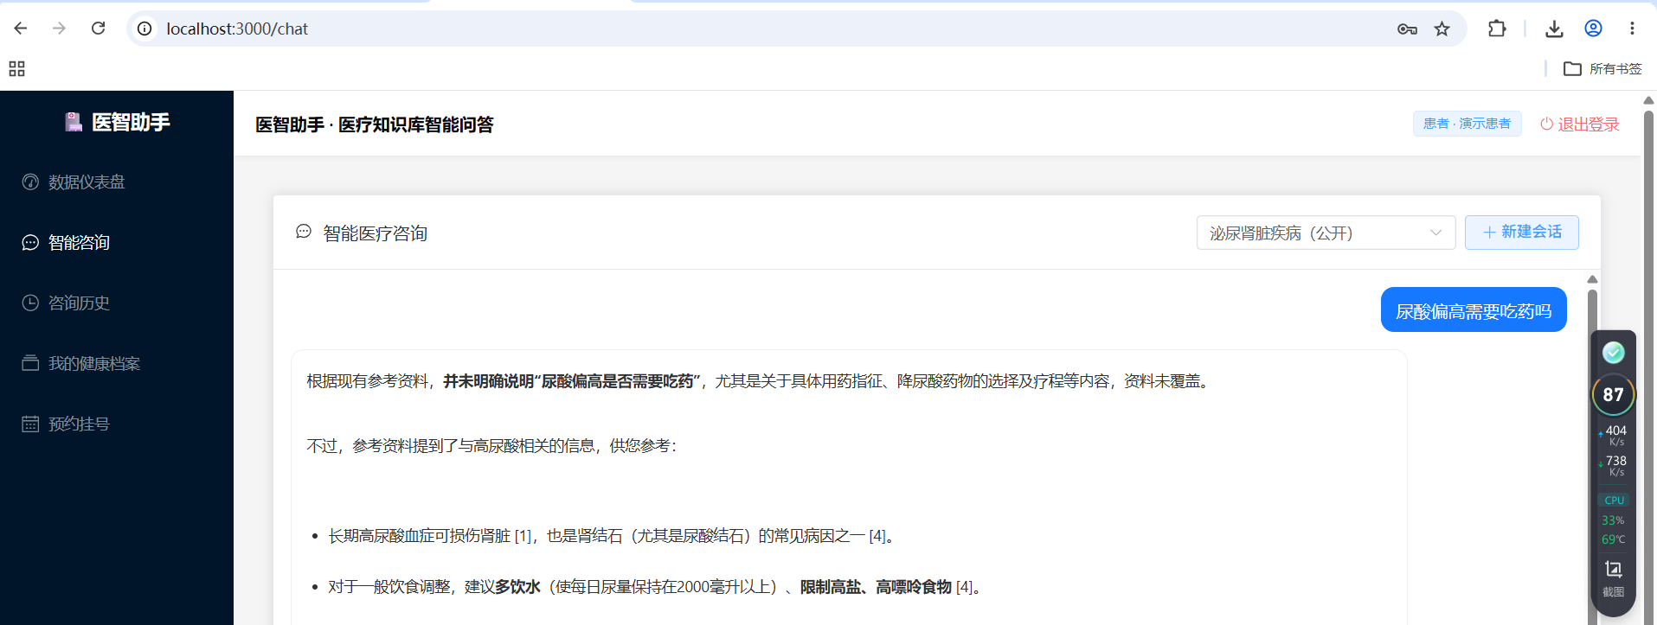
成果展示 -患者端
患者
PATIENT
系统服务的核心对象。
享有群众全部公开功能
查询本人住院信息与消费明细
查询历史预约挂号记录

Slide 18
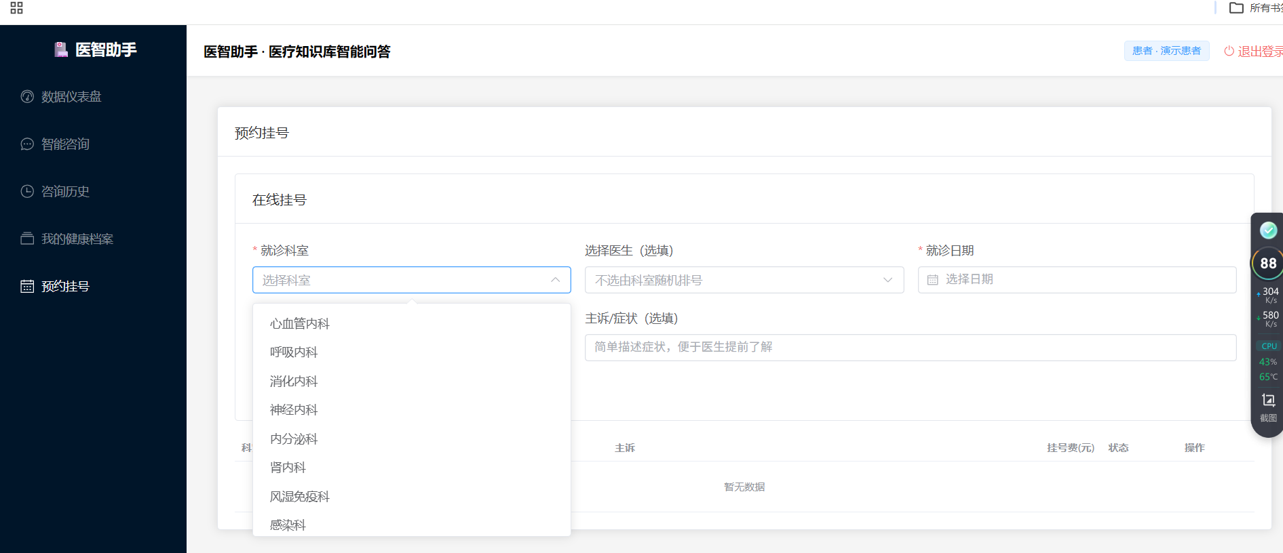
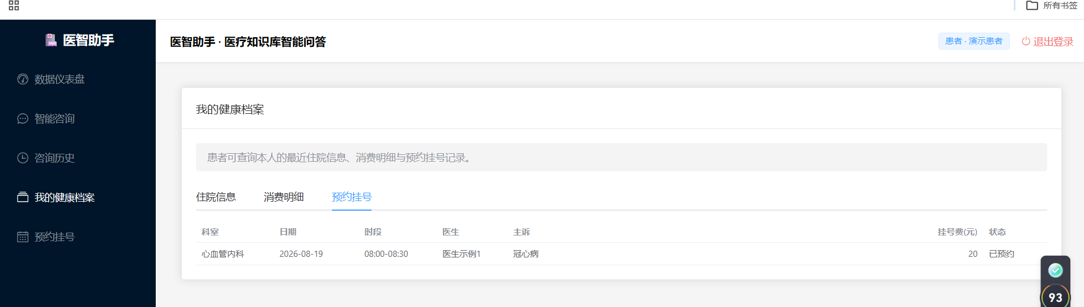
成果展示 -患者端
患者
PATIENT
系统服务的核心对象。
享有群众全部公开功能
查询本人住院信息与消费明细
查询历史预约挂号记录

Slide 19
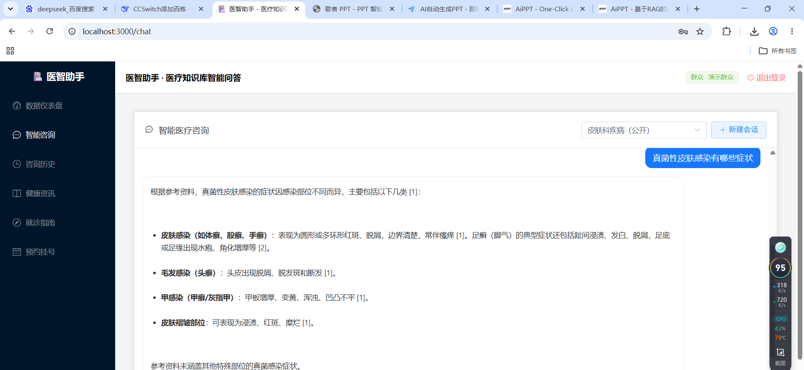
成果展示 -群众端
群众
PUBLIC
主要访问公开信息。
基于公开知识库进行智能咨询
浏览健康资讯与就诊指南
进行在线预约挂号

Slide 20
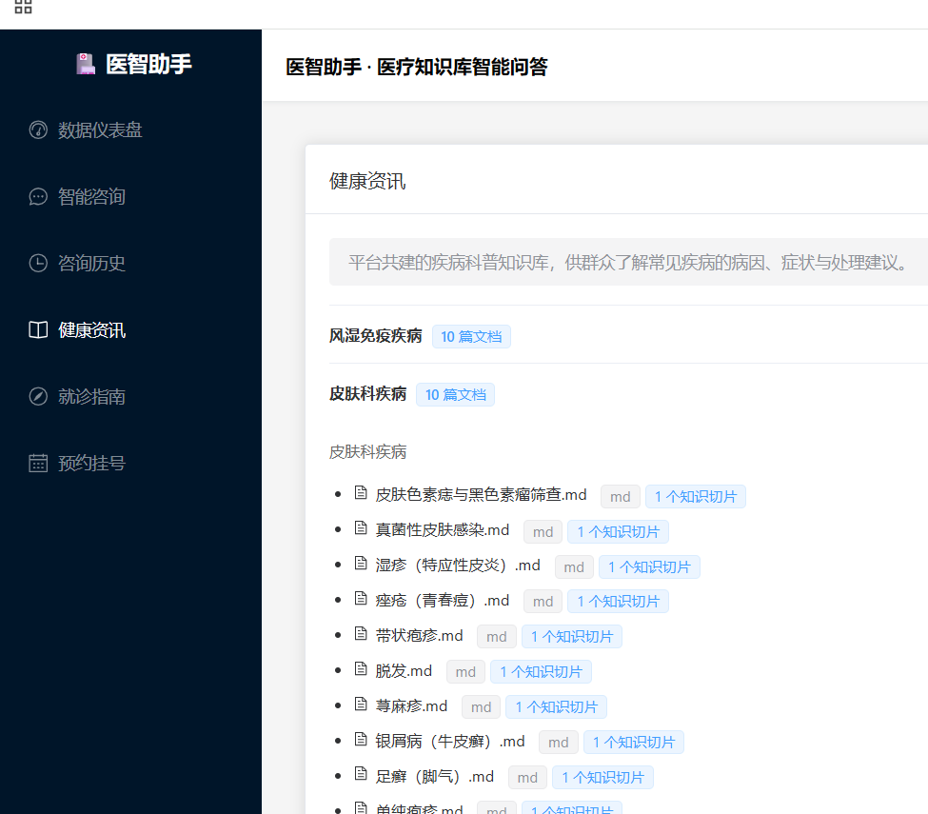
成果展示 -群众端
群众
PUBLIC
主要访问公开信息。
基于公开知识库进行智能咨询
浏览健康资讯与就诊指南
进行在线预约挂号

Slide 21
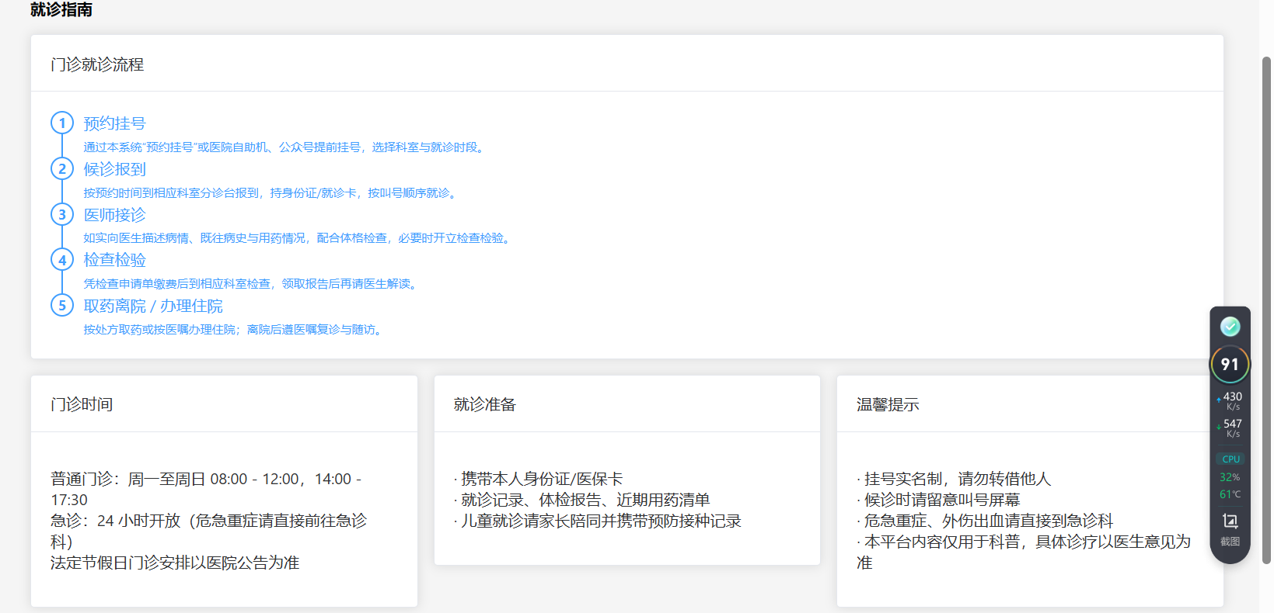
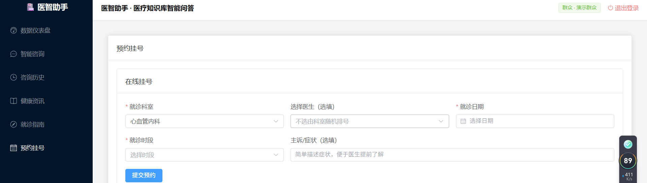
成果展示 -群众端
群众
PUBLIC
主要访问公开信息。
基于公开知识库进行智能咨询
浏览健康资讯与就诊指南
进行在线预约挂号

Slide 22
项目总结与免责声明

免责声明
医疗健康信息辅助理解与教学演示平台
⇨
非专业医疗诊断建议
本平台内所有大模型输出及检索到的医疗知识库内容，仅用于医疗健康信息辅助理解、软件演示和学术探讨，不构成任何临床诊断、处方、用药或治疗建议。

系统特色与交付价值
生态拟真度高

医疗纠纷免责

实际医疗问题与病症必须咨询具有执业资格的专业医生。用户因参考本系统展示的内容进行自我诊断或治疗而产生的任何后果，系统开发及运营团队不承担任何法律责任。
完整模拟 HIS 系统中的挂号、住院、护理、账单和排班等真实业务链路。

RAG 架构健壮成熟

请在专业环境下演示与学习
采用双向量库、双引擎（在线/本地）兜底设计，确保在真实环境中高可用。
项目地址：
https://gitee.com/BLOGSFan/medical_assistant-master
https://github.com/SFANBLOG/medical-assistant-master

数据结构完备
内置大于 240 篇专业医学文档，支持开箱即用。

